Slide 1
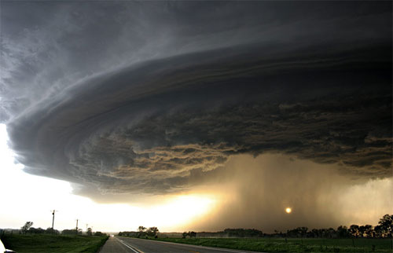
Эвакуация

Slide 2
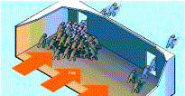

Тема 4. Эвакуация людей из зданий и помещений
Контрольные вопросы:
Обеспечение безопасности людей. Процесс эвакуации. Особенности движения людей при пожаре. Условие безопасной эвакуации.
Параметры движения людских потоков при эвакуации.
Расчет необходимого времени эвакуации.
Расчет фактического времени эвакуации.
Эвакуационные выходы. Нормирование количества и габаритов эвакуационных выходов.
Эвакуационные пути. Факторы, влияющие на расчет и проектирование путей эвакуации.
Дополнительные требования при эвакуации из зданий повышенной этажности.
*
Эвакуация

Slide 3
Обеспечение безопасности людей
Решение проблем, связанных с обеспечением безопасности людей, представляет большую сложность в связи с тем, что имеет свою специфику и должно осуществляться иными путями, чем защита строительных конструкций. Например:
Опасная для человека температура 70⁰С почти на порядок ниже величины опасной температуры для строительных конструкций.
Взрыв в здании при концентрации ВО смеси менее 5% его свободного объема может не представлять опасность для строительных конструкций, но может вызвать гибель людей.
Одна и та же удельная нагрузка в помещении в случае пожара представляет различную опасность для строительных конструкций и для людей.
*
Эвакуация

Slide 4
Обеспечение безопасности людей
При оценке безопасности людей необходимо учитывать такие факторы, как дымообразующая способность веществ и материалов и их токсичность, хотя с точки зрения огнестойкости эти факторы особого значения не имеют.
Автоматические установки тушения пожара, если они не являются быстродействующими, срабатывают после того, как люди по условиям безопасности должны покинуть опасное помещение. Обеспечивая защиту строительных конструкций, эти установки не всегда обеспечивают безопасность людей.
*
Эвакуация

Slide 5
Специфика защиты людей от последствий пожара
Специфика защиты людей от последствий пожара состоит в том, что (согласно ГОСТ 12.1.004-91 «Пожарная безопасность. Общие требования»), в отличие от обеспечения защиты строительных конструкций безопасность людей должна гарантироваться во всех случаях и вне зависимости от экономических соображений.
Она достигается:
конструктивными и объемно-планировочными решениями, направленными на изоляцию источников задымления;
созданием условий для беспрепятственного движения людей при эвакуации;
ограничением применения горючих отделочных материалов на путях эвакуации.
*
Эвакуация

Slide 6
Условие безопасной эвакуации
Главным показателем эффективности технических решений, гарантирующим людям безопасность, является время, которое требуется для того, чтобы они при пожаре могли без ущерба для здоровья покинуть отдельные помещения и здание в целом.
Условие безопасности людей выполнено, если фактическое время эвакуации равно или меньше времени появления опасных факторов пожара:
τр ≤ τн
где τр – расчетное (фактическое) время эвакуации людей, мин;
τн - необходимое время эвакуации (время появления опасных факторов пожара), мин.
*
Эвакуация

Slide 7
Условие безопасной эвакуации
Условие безопасности положено в основу нормирования процесса эвакуации. Если оно выполняется, проект здания (сооружения) обеспечивает безопасность людей и соответствует нормам проектирования, если не выполняется, безопасность людей в случае пожара не обеспечивается, проект нуждается в переработке.
Для использования условия безопасности необходимо уметь определить величину τр, зависящую от размеров путей эвакуации и параметров движения людей, и величину τн, зависящую от скорости изменения при пожаре опасных для человека факторов пожара.
*
Эвакуация

Slide 8

Процесс эвакуации людей
Эвакуация представляет собой процесс организованного самостоятельного движения людей наружу из помещений, в которых имеется возможность воздействия на них опасных факторов пожара. Эвакуацией также следует считать несамостоятельное перемещение людей, относящихся к маломобильным группам населения, осуществляемой обслуживающим персоналом.
Эвакуация осуществляется по путям эвакуации через эвакуационные выходы.
*
Эвакуация

Slide 9
Процесс эвакуации людей
Защита людей на путях эвакуации обеспечивается комплексом объемно- планировочных, эргономических, конструктивных, инженерно-технических и организационных мероприятий.
Эвакуационные пути в пределах помещений должны обеспечивать безопасную эвакуацию людей через эвакуационные выходы из данного помещения без учета применяемых в нем средств пожаротушения и противодымной защиты (п.6.4 СНиП 21-01).
*
Эвакуация

Slide 10

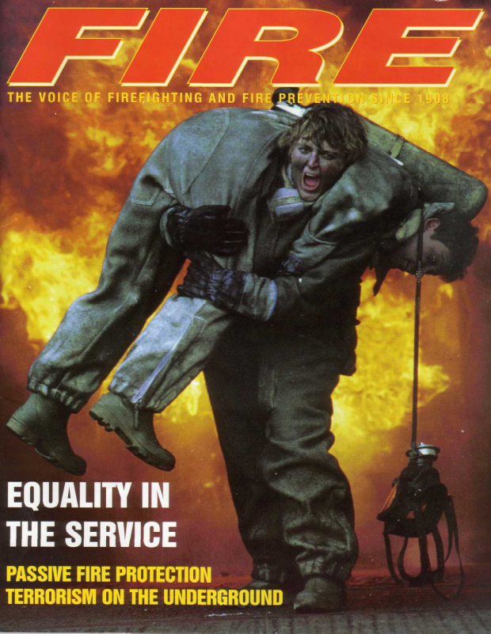
Спасение
  Спасение представляет собой вынужденное перемещение людей наружу при воздействии на них опасных факторов пожара или при возникновении непосредственной угрозы этого воздействия. Спасение осуществляется самостоятельно, с помощью пожарных подразделений или специально обученного персонала, в том числе с использованием спасательных средств, через эвакуационные и аварийные выходы.
*
Эвакуация

Slide 11
Особенности движения людей при пожаре
При пожаре возникает реальная угроза здоровью и жизни людей. Поэтому процесс эвакуации начинается практически одновременно и имеет четкую направленность. (Например, в зале зрелищного предприятия все зрители одновременно встают со своих мест и идут к выходам.)
В результате такого одновременного и направленного движения и вследствие ограниченной пропускной способности эвакуационных путей и выходов:
- создаются большие плотности людских потоков;
- наблюдаются физические усилия со стороны отдельных эвакуирующихся, что значительно уменьшает скорость движения. (Возникает противоречие: чем быстрее люди стремятся покинуть помещение, здание, тем больше времени вынуждены тратить на это);
Особенностями движения при эвакуации является также:
- неблагоприятное воздействие опасных факторов пожара и
- возможность возникновение паники.
*
Эвакуация

Slide 12
Особенности движения людей при пожаре
Исследования показали, что:
основная масса эвакуирующихся (до 90%) способна к здравой оценке ситуации и разумным действиям, но, испытывая страх и заражая им друг друга, может поддаться панике;
в массе людей оказывается от 10 до 20% людей с выраженными расстройствами психики, которые являются потенциальными паникерами и могут отрицательно влиять на остальную массу людей;
по статистическим данным в общей массе людей около 3% имеют физические недостатки (калеки);
9% людей находятся в преклонном возрасте;
4% - дети моложе 5 лет;
10% людей вследствие систематического применения лекарственных средств имеют замедленную реакцию, недостаточную двигательную способность и легко подвержены шоку.
*
Эвакуация

Slide 13
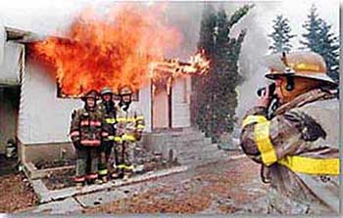
Особенности движения людей при пожаре
Исследователи отмечают пять основных ситуаций, способствующих возникновению паники:
ограниченное количество эвакуационных выходов и путей;
неизбежность возникновения опасности, при которой единственным способом спасения является бегство;
выход из строя или блокировка путей эвакуации;
форсированное движение массы людей, не имеющих необходимой информации, к закрытому пути эвакуации;
неподготовленность и непродуманность администрацией организационных мер объекта на случай эвакуации при пожаре.
*
Эвакуация

Slide 14
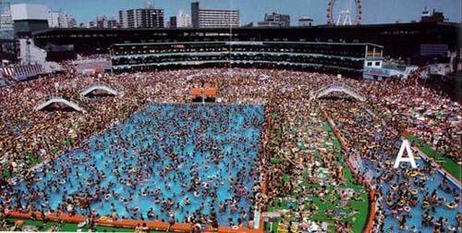
Эвакуация

Slide 15
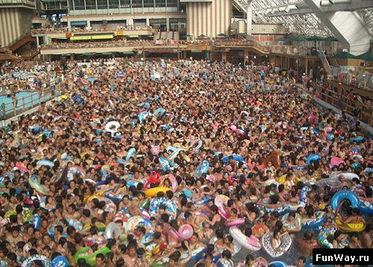
Эвакуация

Slide 16
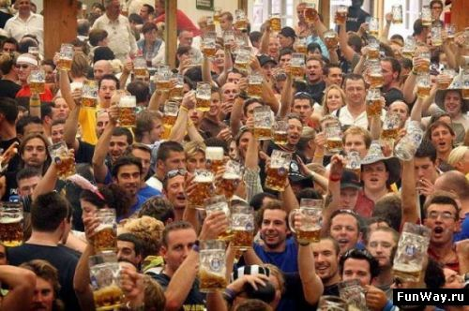
Эвакуация

Slide 17
Параметры движения людских потоков при эвакуации
Двигающиеся в одном направлении люди образуют людской поток, характеризующийся
скоростью
движения
V
интенсивностью
движения
q
плотностью
потока
D
пропускной способностью
участка пути
Q
Эвакуация

Slide 18
плотность потока
D
Плотность людского потока составляет количество человек N, размещающихся на единице площади эвакуационного пути F:
D = N/F
  при эвакуации взрослых людей плотность может составлять 10 – 12 чел./м²;
  при эвакуации школьников 20 - 25 чел./ м².
*
Эвакуация

Slide 19
плотность потока
D
Для расчета эвакуации использовалась также безразмерная характеристика плотности, которая определяется как отношение площади проекции, занимаемой эвакуирующимися, к площади эвакуационного пути:
D = N f/ δl ,
где δ, l – соответственно ширина и длина участка эвакуационного пути;
f - средняя площадь горизонтальной проекции человека, которая составляет:
для взрослого человека в одежде 0,125 м²/чел.,
для взрослого в домашней одежде – 0,1 м²/чел.,
для подростка – 0, 07 м²/чел.
*
Эвакуация

Slide 20
интенсивность движения
q
Интенсивность движения людского потока q характеризует количество людей, проходящих через 1 м ширины эвакуационного пути за 1 мин.
В связи с тем, что в данном случае количество людей выражается не в чел., а в м² (вместо N применяется выражение N f), размерность интенсивности следующая:
[q] = м²/м мин. = м / мин.
*
Эвакуация

Slide 21
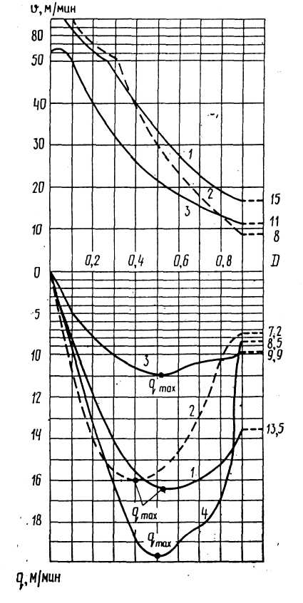
Зависимость скорости и интенсивности движения от плотности людского потока
1 – горизонтальный путь
2 – лестница вниз
3 – лестница вверх
4 - проем
Эвакуация

Slide 22
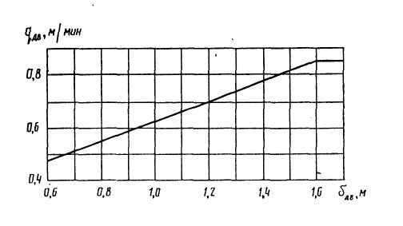
Зависимость интенсивности движения от ширины дверного проема
Эвакуация

Slide 23
пропускная способность участка пути
Q
Пропускная способность участка пути характеризует количество людей, которое он способен пропустить в единицу времени. Пропускная способность участка пути в м²/мин определяется как произведение интенсивности движения q на ширину участка δ :
Q = q δ
Используя понятие пропускной способности участка пути, можно получить формулы для расчета интенсивности движения и времени задержки движения при слиянии людских потоков.
При слиянии нескольких людских потоков:
  при беспрепятственном движении должно соблюдаться условие: Q_{i} = ∑Q_{i-1}
  Задержка движения людей в начале i-го участка наблюдается при Q_{i} ≤ Q_{i-1}
*
Эвакуация

Slide 24
Расчет необходимого времени эвакуации
Необходимое время эвакуации – время по истечении которого при пожаре на уровне рабочей зоны появляются опасные для жизни и здоровья людей факторы пожара.
Для определения необходимого времени эвакуации надо знать критические значения опасных факторов пожара и, кроме того, уметь определять время появления этих значений при пожаре.
К числу опасных факторов пожара относятся:
повышенная температура среды,
лучистые потоки,
токсичные продукты горения,
недостаток кислорода,
потеря видимости вследствие задымления.
*
Эвакуация

Slide 25
Повышенная температура среды
Наибольшую опасность представляет вдыхание нагретого воздуха, приводящее к поражению верхних дыхательных путей, удушью и смерти. Так, при вдыхании дыма при температуре более 60⁰С, содержащего СО, может привести к потере сознания и гибели через несколько минут.
Фактическая температура при пожаре зависит от многих факторов и меняется во времени. В среднем уже через 5-7 мин – t = 200⁰С, через 15 мин - 600⁰С, через 30 мин - 1100⁰С.
Опасны для человека также ожоги кожи. Человек, получивший ожоги II степени на 30% поверхности тела, имеет мало шансов выжить. Ожог II степени наступает через 15 мин. при t = 100⁰С, через 3 мин. при t = 400⁰С, менее чем за 1 мин. при t ≥ 1000⁰С. Повышенная влажность воздуха сокращает время наступления ожога.
*
Эвакуация

Slide 26
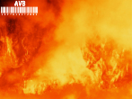
Лучистые потоки
- представляют для человека большую опасность.
Исследованиями установлено при пожаре в сценической коробке зрелищных предприятий лучистые потоки представляют опасность для зрителей первых рядов партера уже через 0,5 мин.
Еще большая опасность наблюдается при пожарах технологических установок.
Расстояние от огня и время возможного там нахождения зависит от интенсивности тепловой радиации (Вт/м²).
*
Эвакуация

Slide 27
Токсичные продукты горения
При пожарах в современных зданиях с применением полимерных и синтетических материалов могут воздействовать самые разнообразные (иногда до 100 видов) химических соединений, оказывающих токсическое воздействие.
Практически повсеместно в продуктах горения присутствует оксид углерода (СО), часто являющийся основной причиной гибели людей при пожарах. Его опасность связана с тем, что он в 200-300 раз лучше реагирует с гемоглобином крови, чем кислород, вследствие чего красные кровяные тельца утрачивают способность снабжать организм кислородом.
*
Эвакуация

Slide 28
Токсичные продукты горения
Как следствие, наступает:
кислородное голодание,
гипоксия тканей,
теряется способность рассуждать,
человек становится равнодушным и безучастным, не стремится избежать опасности,
наступает оцепенение,
головокружение,
нарушение координации движения,
а при остановке дыхания – смерть.
*
Эвакуация

Slide 29
Токсичные продукты горения
Следует отметить, что в качестве критического значения опасного фактора пожара целесообразно принимать не смертельно опасное значение, а такое, при котором происходит потеря способности к движению.
  Для оксида углерода уже при концентрации 3,6 мг/м3 через несколько минут воздействия теряется координация движений и эвакуация становится невозможной. По данным статистики в 50-80% случаев гибели людей на пожарах вызывалась отравлением оксидом углерода и недостатком кислорода.
Как уже отмечалось, в продуктах горения может быть большое разнообразие токсичных веществ. Но важным является и то, что некоторые из них в результате синергического (совместного) действия с СО существенно снижают порог его смертельного действия. Так смертельная концентрация СО в гемоглобине крови равна 60%, а при наличии в продуктах горения, например, цианистого или хлористого водорода смертельная концентрация в гемоглобине крови может снизиться до 20 – 30%.
*
Эвакуация

Slide 30
Токсичные продукты горения
Хлористый водород (HCl) вызывает отек трахеи и легких, раздражает глаза и дыхательные пути, может вызвать серьезные повреждения слизистой оболочки. В результате появляются жжение в груди, спазмы голосовой щели, невозможность дыхания. Смерть наступает от удушья.
Цианистый водород (HCN) – наиболее токсичное вещество, выделяющееся на пожарах. Его действие заключается в прекращении доступа кислорода в ткани организма, в результате чего ослабляется сердечная деятельность и затрудняется дыхание.
Диоксид углерода (СО2) – вызывает смерть через несколько минут при сравнительно большой концентрации 8 – 10%, которая редко бывает при пожарах (обычно в воздухе доли %). Однако и при меньших концентрациях СО2 представляет повышенную опасность в связи с тем, что вызывает учащение дыхания. Так при концентрации СО2 6 % частота дыхания увеличивается в 1,5 раза, что влечет увеличение поглощаемых организмом токсичных продуктов горения.
*
Эвакуация

Slide 31
Недостаток кислорода
- приводит к ухудшению двигательных функций организма.
  При концентрации кислорода 9% смерть наступает через 5 мин. Однако при определении критической концентрации необходимо принимать во внимание ухудшение двигательных функций и увеличение количества вздохов, которое связано с поглощением токсичных газов. Значительное учащение пульса и числа вздохов, быстрая утомляемость, нарушение координации движения и умственного сосредоточения наступает при концентрации кислорода в воздухе, равной 15 %.
  *
Эвакуация

Slide 32
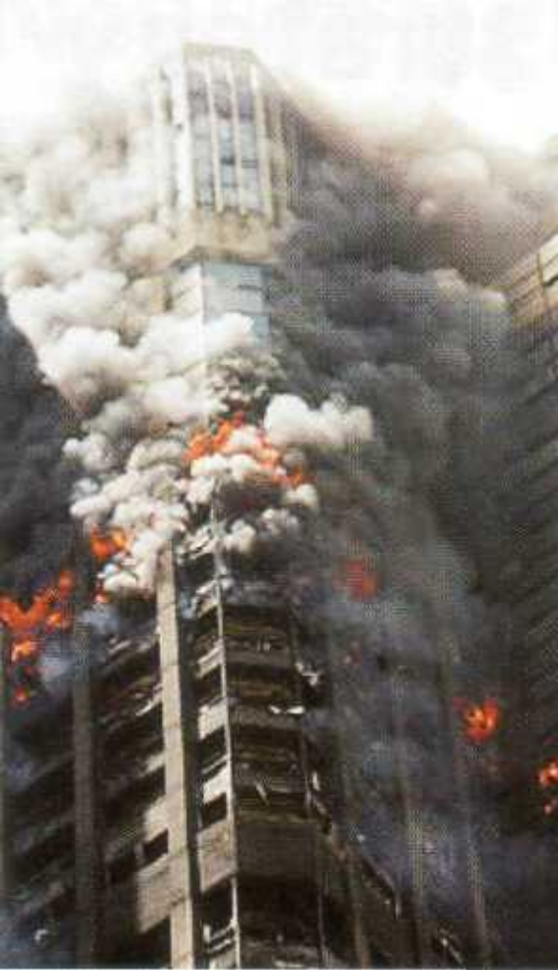
Потеря видимости вследствие задымления
Кратковременность процесса эвакуации обеспечивается лишь при беспрепятственном движении людей. Во время движения люди обязательно должны четко видеть или эвакуационные выходы, или указатели выходов.
  При потере видимости организованное движение людей нарушается и становится хаотичным, в результате процесс эвакуации затрудняется или даже становится невозможным.
Дым обладает физиологическим и психологическим воздействием на человека.
*
Эвакуация

Slide 33
Потеря видимости вследствие задымления
Физиологическое воздействие заключается в том, что на частицах дыма конденсируются токсичные газы, которые попадают в организм. При вдыхании густого дыма хлопья сажи могут закупорить дыхательные фильтры, скопление дыма в легких препятствует поглощению кислорода и приводит к кислородному голоданию. Кроме того, дым оказывает раздражающее воздействие на глаза и верхние дыхательные пути, уменьшает видимость, что затрудняет либо вообще исключает ориентацию эвакуирующихся на путях эвакуации.
Психологическое воздействие дыма заключается в том, что люди отказываются вступать в зону видимого дыма даже в тех случаях, когда он достаточно разбавлен и относительно безопасен.
*
Эвакуация

Slide 34

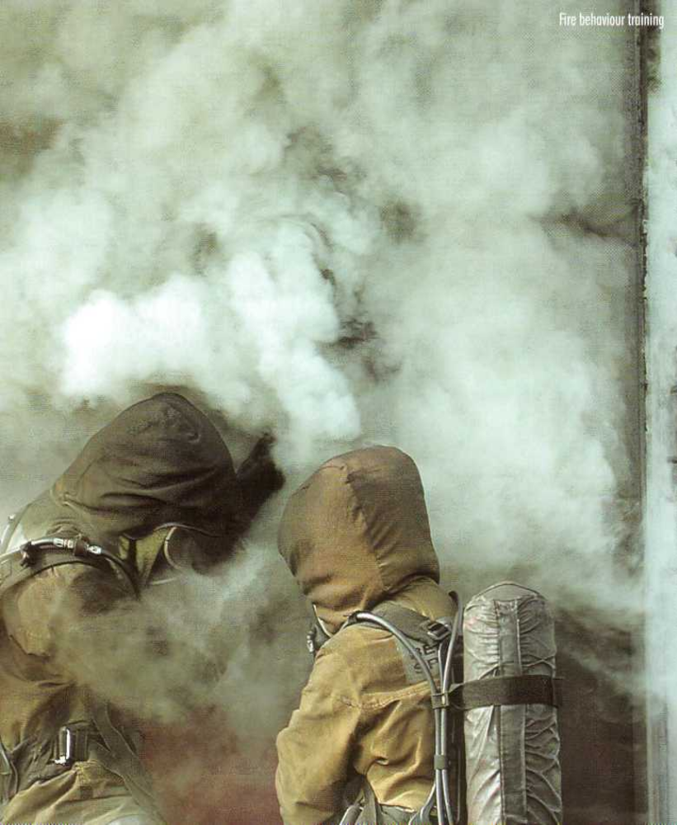

Эвакуация

Slide 35
Опасные факторы пожара
В условиях пожара на человека могут воздействовать не один, а несколько опасных факторов пожара. Такое комбинированное воздействие может быть суммарным, синергическим и антогонистическим.
При суммарном – воздействие равно сумме воздействий отдельных факторов. Примером является совместное воздействие СО и СО², недостатка О² и повышенной температуры. Повышенная температура вызывает повышение токсичности некоторых веществ, в том числе СО и СО².
Синергическое воздействие – это совместное воздействие факторов, превосходящее сумму отдельных воздействий факторов (иногда в 10 - 30 и более раз).
Комбинированное воздействие из-за недостаточной изученности пока не учитывается в расчетах необходимого времени эвакуации.
*
Эвакуация

Slide 36
Расчет фактического времени эвакуации
Перед тем, как выполнять расчет, необходимо:
весь путь эвакуации людей; разделить на отдельные расчетные участки пути;
за начальный участок пути принимается проход между рабочими местами, оборудованием, рядами кресел и т.п., наиболее удаленный от эвакуационного выхода;
при определении границ последующих участков на пути движения к эвакуационному выходу исходят из того, что в пределах расчетного участка пути не должна изменяться ширина пути и не должно быть слияния потоков. Только при таких условиях можно принимать интенсивность и скорость движения постоянными по всей длине участка.
При таком подходе участками пути являются: проходы, коридоры, дверные проемы, лестничные марши, тамбуры и т.д.
*
Эвакуация

Slide 37
Расчет фактического времени эвакуации
По проекту или в натуре определяются размеры каждого участка (ширина и длина) по их истинному значению. (Например, ширина дверного проема определяется за вычетом дверной коробки и выступающих частей двери, если они имеются. Ширина коридора при открывании дверей в сторону коридора (а так чаще всего и бывает) принимается с учетом того, что открытые двери фактически уменьшают ширину эвакуационного пути. При одностороннем расположении дверей ширина коридора уменьшается на половину ширины двери, а при двухстороннем – на ширину двери)
Длина пути в проеме принимается равной нулю, если толщина стены, в которой размещен проем менее 0,7 м.
Длина пути по лестнице определяется как суммарная длина ее маршей и площадок и может быть принята равной утроенной разности отметок между входом на лестницу и выходом из нее.
*
Эвакуация

Slide 38
Расчет фактического времени эвакуации
Методика расчета времени эвакуации заключается в следующем.
Расчетное время эвакуации определяется как сумма времен движения людского потока по отдельным участкам от наиболее удаленных рабочих мест размещению людей до эвакуационного выхода.
Время движения людского потока на отдельных участках пути определяется по формуле
τ₁ = l ₁ /v ₁
Величина скорости движения людей на первом участке пути определяется по таблицам или графику в зависимости от вида пути и плотности людского потока.
На последующих участках скорость определяется по тем же таблицам или графику в зависимости от интенсивности движения, которая определяется по формулам в зависимости от характера слияния потоков (или отсутствия слияния).
Кроме этого в соответствии с реальной планировкой здания необходимо оценить загруженность выходов при эвакуации и рассчитать время эвакуации по наиболее загруженному эвакуационному выходу.
*
Эвакуация

Slide 39
Расчет необходимого времени эвакуации
СП 118.13330.2012. Пути эвакуации из спортивных залов с трибунами для зрителей и других зрительных залов в зданиях I и II степеней огнестойкости должны обеспечивать эвакуацию за необходимое время, приведенное в таблице 12.
  … при меньшей степени огнестойкости данные табл. 12 должны быть уменьшены… на 30…50%...
При объеме зального помещения более 60 тыс. м³ необходимое время эвакуации из него следует определять по формуле…, но не более 6 мин.
Необходимое время эвакуации из здания с залом объемом более 60 тыс. м³ не должно превышать 10 мин.(время эвакуации по незадымляемым ЛК в расчет времени эвакуации из здания не следует принимать).
*
Эвакуация

Slide 40
Таблица 6.3 СП 118.13330.2012
Виды залов | Необходимое время эвакуации, мин, не более
 | при объеме* помещения тыс. м³ |  |  |  |  | из здания в целом
 | до 5 | 10 | 20 | 40 | 60
Зрительные в театрах, клубах, домах культуры и другие залы с колосниковой сценой | 1,5 | 2 | 2,5 | 2,5 | - | 5 мин – для зданий высотой до 17 м; 10 мин – для зданий высотой свыше 17 до 28 м
Зрительные, концертные, лекционные и залы собраний, выставочные и другие залы без колосниковой сцены (кинотеатры, крытые спортивные сооружения, цирки, столовые и др.) | 2 | 3 | 3,5 | 4 | 4,5
* При промежуточных объемах необходимое время эвакуации следует определять интерполяцией.
Эвакуация

Slide 41

ЭВАКУАЦИОННЫЕ
ВЫХОДЫ
Выходы являются эвакуационными, если они ведут:
а) из помещений первого этажа наружу:
- непосредственно;
- через коридор;
- через вестибюль (фойе);
- через лестничную клетку (ЛК);
- через коридор и вестибюль (фойе);
- через коридор и ЛК;
б) из помещений любого этажа, кроме первого:
- непосредственно в ЛК или на лестницу 3-го типа;
- в коридор, ведущий в ЛК или на лестницу 3-го типа;
- в холл (фойе), имеющий выход непосредственно в ЛК или на лестницу 3-го типа;
в) в соседнее помещение (кроме помещения класса Ф5 категории А или Б) на том же этаже, обеспеченное выходами, указанными в п.п. «а» и «б».
*
Эвакуация

Slide 42
ЭВАКУАЦИОННЫЕ
ВЫХОДЫ
Выходы не являются эвакуационными, если в их проемах установлены раздвижные и подъемно-опускные двери и ворота, ворота для железнодорожного подвижного состава, вращающиеся двери и турникеты.
  Распашные калитки в указанных воротах могут считаться эвакуационными выходами.
  Выходы, не отвечающие требованиям, предъявляемым к эвакуационным выходам, могут рассматриваться как аварийные и предусматриваться для повышения безопасности людей при пожаре.
  Аварийные выходы не учитываются при эвакуации в случае пожара.
  *
Эвакуация

Slide 43
Нормируемые параметры эвакуационных выходов
количество и ширина эвакуационных выходов из помещений;
количество и ширина эвакуационных выходов с этажа;
количество и ширина эвакуационных выходов из здания;
… определяются в зависимости от максимально возможного числа эвакуирующихся через них людей и …
Части здания различной функциональной ПО, разделенные ПП, должны быть обеспечены самостоятельными эвакуационными выходами.
*
Эвакуация

Slide 44
Не менее двух эвакуационных выходов должны иметь помещения:
класса Ф1.1 (ДДУ, дома престарелых, больницы…), предназначенные для одновременного пребывания более 10 чел.;
подвальных и цокольных этажей, предназначенные для одновременного пребывания более 15 чел.; в помещениях и цокольных этажей, предназначенных для одновременного пребывания от 6 до 15 чел., один из двух выходов допускается предусматривать в соответствии с требованиями 6.20*г (варианты – непосредственно наружу, через окно или люк);
предназначенные для одновременного пребывания более 50 чел.;
класса Ф5 категорий А и Б с численностью работающих в наиболее многочисленной смене более 5 чел., категории В – более 25 чел., или площадью более 1000 м2;
открытые этажерки и площадки в помещениях класса Ф5….;
- класса Ф1.3 (квартиры), расположенные на двух этажах (уровнях), при высоте расположения верхнего этажа более 18 м должны иметь эвакуационные выходы с каждого этажа.
*
Эвакуация

Slide 45
Не менее двух эвакуационных выходов должны иметь этажи зданий класса:
Ф1.1; Ф1.2; Ф2.1; Ф2.2; Ф3; Ф4;
Ф1.3 при общей площади квартир на этаже…;
Ф5 категорий А и Б при численности работающих в наиболее многочисленной смене более 5 чел., категории В – 25 чел..
подвальные и цокольные этажи при площади более 300 м2 или предназначенные для одновременного пребывания более 15 человек.
В зданиях высотой не более 15 м допускается предусматривать один эвакуационный выход с этажа…
Число эвакуационных выходов с этажа должно быть не менее двух, если на нем располагается помещение, которое должно иметь не менее двух эвакуационных выходов.
*
Эвакуация

Slide 46
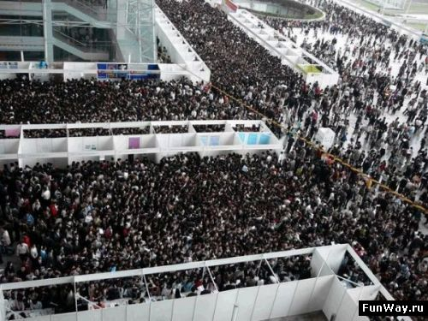
В крытых спортивных сооружениях число зрителей, эвакуирующихся через каждый выход (люк, дверь) из зального помещения объемом более 60 тыс. м³ , должно быть не более 600 чел.
Эвакуация

Slide 47
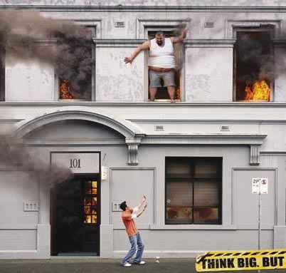
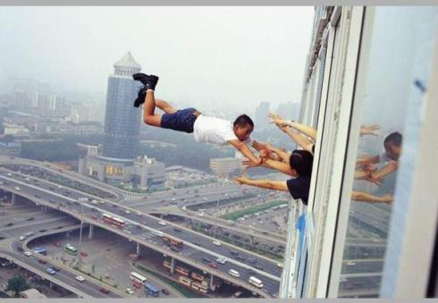
Число эвакуационных выходов из здания должно быть не менее числа эвакуационных выходов с любого этажа здания.
Эвакуация

Slide 48
Нормируемые параметры эвакуационных выходов
предельно допустимое расстояние от наиболее удаленного места возможного пребывания людей (рабочего места) до ближайшего эвакуационного выхода
(в зависимости от объема помещения, категории помещения, степени огнестойкости здания, класса конструктивной пожарной опасности здания и плотности людского потока);
наибольшее расстояние от дверей квартир до ЛК или выхода наружу;
*
Эвакуация

Slide 49
Наибольшее расстояние от дверей квартир до лестничной клетки или выхода наружу
Степень огнестойкости здания | Класс конструктивной пожарной опасности здания | Наибольшее расстояние от дверей квартиры до выхода, м
 |  | при расположении между ЛК или наружными выходами | при выходах в тупиковый коридор или галерею
I, II | С0 | 40 | 25
II | С1 | 30 | 20
III | С0 | 30 | 20
III | С1 | 25 | 15
IV | С0 | 25 | 15
IV | С1, С2 | 20 | 10
V | Не нормируется | 20 | 10
Эвакуация

Slide 50
Наибольшее расстояние от любой точки зального помещения до ближайшего эвакуационного выхода (табл.6ю5 СП 118.13130)
Залы | Класс конструктивной пожарной опасности здания | Расстояние, м, в залах объемом, тыс. м3
 |  | До 5 | От 5 до 10
Залы выставочные, конференц-залы, тренажерные залы и т.п. | С0 | 20 | 45
 | С1 | 20 | 30
 | С2, С3 | 15 | -
Обеденные, читальные залы при площади каждого основного прохода из расчета не менее 0,2 м2 на каждого эвакуирующего по нему человека | С0 | 65 | -
 | С1 | 45 | -
 | С2, С3 | 30 | -
Эвакуация

Slide 51
Нормируемые параметры эвакуационных выходов
минимальное расстояние между выходами:
  При наличии двух эвакуационных выходов
  и более они должны быть расположены рассредоточено (за
  исключением выходов из коридоров в незадымляемые ЛК).
  Минимальное расстояние L, м между наиболее удаленными один от
  другого эвакуационными выходами следует определять по формулам:
    из помещения L ≥ 1,5 √P/ (n – 1)
    из коридора L ≥ 0,33 D/ (n – 1)
    где P – периметр помещения, м;
    n – число эвакуационных выходов;
    D – длина коридора, м.
    При наличии двух и более эвакуационных выходов общая
    пропускная способность всех выходов, кроме каждого одного
    из них, должна обеспечить безопасную эвакуацию всех
    людей, находящихся в помещении, на этаже или в здании.
*
Эвакуация

Slide 52
Нормируемые параметры эвакуационных выходов
расстояние по коридору от двери наиболее удаленного помещения до ближайшего выхода наружу или в ЛК;
высота эвакуационных выходов в свету (не менее 1,9 м);
ширина эвакуационных выходов в свету:
  1,2 м – из помещений класса Ф1.1 при числе эвакуирующихся более 15 чел., из помещений и зданий других классов функциональной пожарной опасности, за исключением класса Ф1.3 (многоквартирные жилые дома) – 50 чел.;
  0,8 м – во всех остальных случаях.
  Для производственных зданий ширину эвакуационного выхода (двери) из помещений следует принимать в зависимости от общего количества людей, эвакуирующихся через этот выход, и количества людей на 1 м ширины выхода (двери), установленного в таблице 3, но не менее 0,9 м при наличии в числе работающих инвалидов с нарушениями опорно-двигательного аппарата. Ширину эвакуационного (двери) из коридора наружу или в ЛК … .
*
Эвакуация

Slide 53
Нормируемые параметры эвакуационных выходов
направление открывания дверей на путях эвакуации:
  Двери эвакуационных выходов и другие двери на путях эвакуации должны открываться по направлению выхода из здания.
  Не нормируется направление открывания дверей для:
    а) помещений классов Ф1.3 и Ф1.4 (одно- и многоквартирные жилые дома);
    б) помещений с одновременным пребыванием не более 15 чел., кроме помещений категорий А и Б;
    в) кладовых площадью не более 200 м2 без постоянных рабочих мест;
    г) санитарных узлов;
    д) выхода на площадки лестниц 3-го типа;
    е) наружных дверей зданий, расположенных в северной строительной климатической зоне.
*
Эвакуация

Slide 54
Нормируемые параметры эвакуационных выходов
необходимость устройств для самозакрывания дверей и уплотнений в притворах:
  Лестничные клетки, как правило, должны иметь двери с приспособлениями для самозакрывания и с уплотнениями в притворах.
  Двери эвакуационных выходов из помещений с принудительной противодымной защитой, в том числе из коридоров, должны быть оборудованы приспособлениями для самозакрывания и уплотнением в притворах. Двери этих помещений, которые могут эксплуатироваться в открытом положении, должны быть оборудованы устройствами, обеспечивающими их автоматическое закрывание при пожаре.
*
Эвакуация

Slide 55
Нормируемые параметры эвакуационных выходов
организация выходов из цокольных и подвальных помещений и этажей:
  Выходы из подвальных и цокольных этажей, являющиеся эвакуационными, как правило, следует предусматривать непосредственно наружу обособленными от общих ЛК здания.
  Допускается:
  эвакуационные выходы из подвалов предусматривать через общие ЛК с обособленным выходом наружу, отделенным от остальной части ЛК глухой ПП стеной 1-го типа.
  *
Эвакуация

Slide 56
Нормируемые параметры эвакуационных путей
освещение путей эвакуации:
  Пути эвакуации должны быть освещены в соответствии с требованиями СП 52.13330.
материалы (их горючесть), используемые на путях эвакуации:
  В зданиях всех степеней огнестойкости и классов конструктивной пожарной опасности, кроме зданий V степени огнестойкости и зданий класса С3, на путях эвакуации не допускается применять материалы с более высокой пожарной опасностью, чем:
  - Г1, В1, Д2, Т2 – для отделки стен, потолков и заполнений подвесных потолков в вестибюлях, ЛК, лифтовых холлах;
  - Г2, В2, Д3, Т3 или Г2, В3, Д2, Т2 – для отделки стен, потолков и заполнений подвесных потолков в общих коридорах, холлах и фойе;
  - Г2, РП2, Д2, Т2 – для покрытий пола в вестибюлях, ЛК, лифтовых холлах;
  - В2, РП2, Д3, Т2 – для покрытий пола в общих коридорах, холлах и фойе.
  *
Эвакуация

Slide 57
Нормируемые параметры эвакуационных выходов
высота и ширина горизонтальных участков путей эвакуации:
  Высота горизонтальных участков путей эвакуации в свету должна быть не менее 2 м, ширина горизонтальных участков путей эвакуации и пандусов должна быть не менее:
  1,2 м – для общих коридоров, по которым могут эвакуироваться из помещений класса Ф1 более 15 чел., из помещений других классов функциональной пожарной опасности – более 50 чел.;
  0,7 м – для проходов к одиночным рабочим местам;
  1,0 м – во всех других случаях.
  В любом случае эвакуационные пути должны быть такой ширины, чтобы с учетом их геометрии по ним можно было беспрепятственно пронести носилки с лежащим на них человеком.
*
Эвакуация

Slide 58
ЭВАКУАЦИЯ ПО ЛЕСТНИЦАМ И
ЛЕСТНИЧНЫМ КЛЕТКАМ
Лестницы и ЛК, предназначенные для эвакуации, подразделяются на:
лестницы типов: 1 – внутренние, размещаемые в ЛК; 2 – внутренние открытые; 3 – наружные открытые;
обычные ЛК типов: Л1 – с остекленными или открытыми проемами в наружных стенах на каждом этаже; Л2 – с естественным освещением через остекленные или открытые проемы в покрытии;
незадымляемые ЛК типов:
Н1 – с входом в ЛК с этажа через наружную воздушную зону по открытым переходам, при этом должна быть обеспечена незадымляемость перехода через воздушную зону;
Н2 – с подпором воздуха в ЛК при пожаре;
Н3 – с входом в ЛК с этажа через тамбур-шлюз с подпором воздуха (постоянным или при пожаре).
Для обеспечения тушения пожара и спасательных работ предусматриваются пожарные лестницы типов:
П1 – вертикальные; П2 – маршевые с уклоном не более 6:1.
*
Эвакуация

Slide 59
ЭВАКУАЦИЯ ПО ЛЕСТНИЦАМ И
ЛЕСТНИЧНЫМ КЛЕТКАМ
Ширина марша лестницы, предназначенной для эвакуации людей, в том числе расположенной в лестничной клетке, должна быть не менее расчетной или не менее ширины любого эвакуационного выхода (двери) на нее, но, как правило, не менее:
а) 1,35 м – для зданий класса Ф 1.1 (детские дошкольные учреждения, специализированные дома престарелых и инвалидов (неквартирные), больницы, спальные корпуса школ-интернатов и детских учреждений);
б) 1,2 м для зданий с числом людей, находящихся на любом этаже, кроме первого, более 200 чел.;
в) 0,7 м – для лестниц, ведущих к одиночным рабочим местам;
г) 0,9 м – для всех остальных случаев.
*
Эвакуация

Slide 60
ЭВАКУАЦИЯ ПО ЛЕСТНИЦАМ И
ЛЕСТНИЧНЫМ КЛЕТКАМ
Уклон лестниц на путях эвакуации должен быть, как правило, не более 1:1 (уклон открытых лестниц к одиночным рабочим местам допускается увеличивать до 2:1).
Ширина проступи - как правило, не менее 25 см. Допускается уменьшать ширину проступи криволинейных парадных лестниц в узкой части до 22 см; ширину проступи лестниц, ведущих только к помещениям (кроме помещений класса Ф5 категорий А и Б) с общим числом рабочих мест не более 15 чел. – до 12 см.
Высота проступи – как правило, не более 22 см.
*
Эвакуация

Slide 61
ЭВАКУАЦИЯ ПО ЛЕСТНИЦАМ И
ЛЕСТНИЧНЫМ КЛЕТКАМ
Ширина лестничных площадок должна быть не менее ширины марша лестницы, а перед входами в лифты с распашными дверями – не менее суммы ширины марша и половины ширины двери лифта, но не менее 1,6 м.
Промежуточные площадки в прямом марше лестницы должны иметь длину не менее 1 м.
Двери, выходящие на лестничную клетку, в открытом положении не должны уменьшать расчетную ширину лестничных площадок и маршей.
*
Эвакуация

Slide 62
ЭВАКУАЦИЯ ПО ЛЕСТНИЦАМ И
ЛЕСТНИЧНЫМ КЛЕТКАМ
Лестничные клетки должны иметь выход наружу на прилегающую к зданию территорию непосредственно или через вестибюль, отделенный от примыкающих коридоров перегородками с дверями. При устройстве эвакуационных выходов из двух лестничных клеток через общий вестибюль одна из них, кроме выхода в вестибюль, должна иметь выход непосредственно наружу.
Лестничные клетки типа Н1 должны иметь выход непосредственно наружу.
*
Эвакуация

Slide 63
ЭВАКУАЦИЯ ПО ЛЕСТНИЦАМ И
ЛЕСТНИЧНЫМ КЛЕТКАМ
Количество пассажирских лифтов в ЛК
В объеме ЛК, кроме незадымляемых, допускается размещать не более двух пассажирских лифтов, опускающихся не ниже первого этажа, с ограждающими конструкциями лифтовых шахт из негорючих материалов с ненормируемыми пределами огнестойкости.
Эвакуационные пути не должны включать лифты и эскалаторы, а также участки, ведущие…
В общественных зданиях высотой 10 этажей и более один из пассажирских лифтов должен быть рассчитан на перевозку пожарных подразделений.
*
Эвакуация

Slide 64
ЭВАКУАЦИЯ ПО ЛЕСТНИЦАМ И
ЛЕСТНИЧНЫМ КЛЕТКАМ
ЛК, за исключением ЛК типа Л2, как правило, должны иметь световые проемы площадью не менее 1,2 м² в наружных стенах на каждом этаже. Допускается…
Противодымная защита ЛК…;
Незадымляемость ЛК и переходов через наружную воздушную зону…;
Противодымная защита общих коридоров, вестибюлей, холлов и фойе в зданиях с незадымляемыми ЛК….
*
Эвакуация

Slide 65
Факторы, влияющие на расчет и проектирование путей эвакуации:
Класс функциональной ПО здания (отсека).
Класс конструктивной ПО здания (отсека).
Степень огнестойкости здания (отсека).
Категория взрывопожарной опасности помещения и здания.
Численность эвакуируемых.
Геометрические параметры помещений и эвакуационных путей.
*
Эвакуация

Slide 66
ППБ 01-2003
53. При эксплуатации эвакуационных путей и выходов запрещается:
загромождать эвакуационные пути и выходы (в том числе проходы, коридоры, тамбуры, галереи, лифтовые холлы, лестничные площадки, марши лестниц, двери, эвакуационные люки) различными материалами, изделиями, оборудованием, производственными отходами, мусором и другими предметами, а также забивать двери эвакуационных выходов;
устраивать в тамбурах выходов (за исключением квартир и индивидуальных жилых домов) сушилки и вешалки для одежды, гардеробы, а также хранить (в том числе временно) инвентарь и материалы;
устраивать на путях эвакуации пороги (за исключением порогов в дверных проемах), раздвижные и подъемно-опускные двери и ворота, вращающиеся двери и турникеты, а также другие устройства, препятствующие свободной эвакуации людей;
применять горючие материалы для отделки, облицовки и окраски стен и потолков, а также ступеней и лестничных площадок на путях эвакуации (кроме зданий V степени огнестойкости);
фиксировать самозакрывающиеся двери лестничных клеток, коридоров, холлов и тамбуров в открытом положении (если для этих целей не используются автоматические устройства, срабатывающие при пожаре), а также снимать их;
остеклять или закрывать жалюзи воздушных зон в незадымляемых лестничных клетках;
заменять армированное стекло обычным в остеклениях дверей и фрамуг.
*
Эвакуация

Slide 67
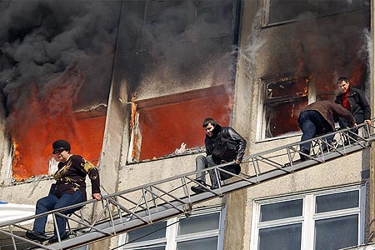

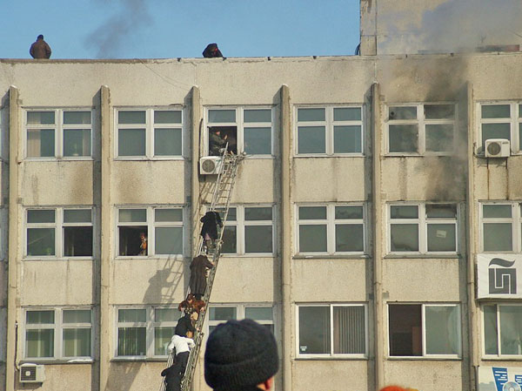

Эвакуация

Slide 68

Эвакуация

